Slide 1
Ватикан
Самое маленькое государство в мире.
Учитель географии
Рашевская М.Н. ГБОУ СОШ № 892 г. Москва

Slide 2
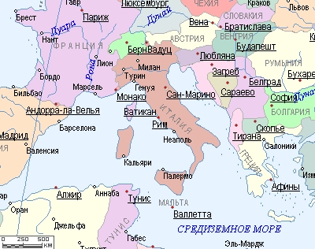
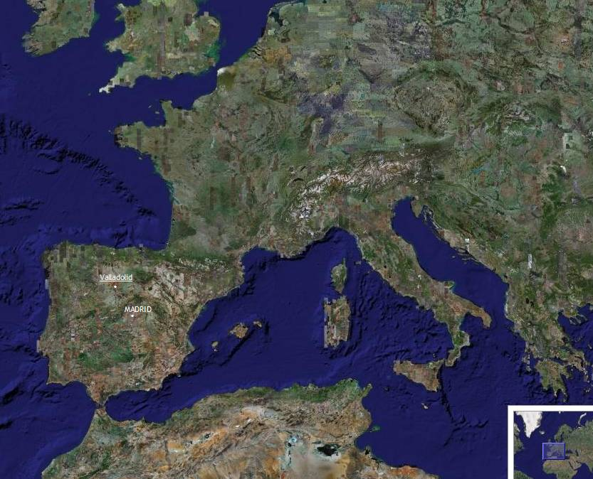
Географическое положение
Миниатюрное государство Ватикан расположено в западной части столицы Италии - Рима, на холме Монте-Ватикана. Территория Ватикана, почти по всему периметру окруженная средневековыми стенами, включает культовый и дворцовый комплексы, сады, музеи, картинные галереи и административные здания. Формально итальянско-ватиканская граница проходит через площадь Св. Петра, но она никак не обозначена на местности. На принципах экстерриториальности Ватикану принадлежит ряд объектов и учреждений, расположенных вне его границ, в т.ч. базилика Сан-Джованни-ин-Латерано в Риме другие знаменитые церкви Рима, радиостанция в Санта-Мария-ди-Галерея, летняя резиденция папы в Кастель-Гандольфо. Такой же статус имеют учебные заведения: Папский григорианский университет "Григорианум" (основан в 1553 году), Университет папы Урбана (основан в 1627 году), Папский латеранский университет (основан в 1824 году), Папский университет св. Фомы Аквинского "Ангеликум" (основан в 1909 году) и Папский салезианский университет (основан в 1940 году). Кроме того, Ватикан имеет земельные владения в Италии и Испании.

Slide 3
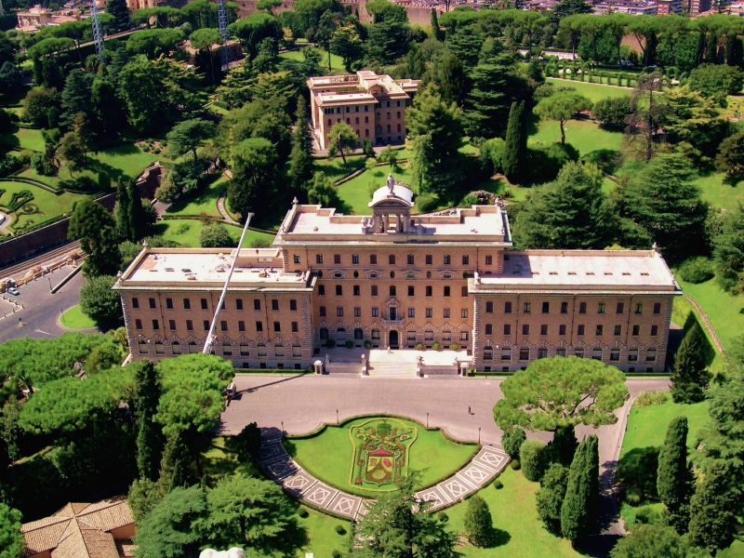
Свое название Ватикан получил от названия холма Mons Vaticanus, с латинского vaticinia - "место гаданий". Это церковное государство - самое маленькое в мире. В Ватикане нет постоянного населения. Расположенный в западной части Рима Ватикан является резиденцией папы римского, высших органов управления римско-католической церкви и служащих ватиканских учреждений. Ватиканское подданство имеют около тысячи человек. Ватикан не имеет никакой налоговой системы и импортирует все товары, предоставляя торговцам соответствующие разрешения. Все граждане Ватикана, высшие должностные лица римской курии, все духовные и светские сотрудники папской администрации, а также члены семей последних, имеют право покупать товары по более низким, чем в Риме, ценам.

Slide 4
Глава Ватикана – Папа Римский
Глава Ватикана - Папа Римский - избирается пожизненно тайным голосованием на коллегии кардиналов (конклаве), обладает верховной законодательной, исполнительной и судебной властью. Высший законодательный орган Ватикана - однопалатный Папский совет. 16 октября 1978 года на папский престол был избран поляк Кароль Войтыла - первый в истории папа-славянин и первый за 455 лет папа неитальянец (Иоанн Павел II). После его кончины в 2005 году на папский престол вступил кардинал Йозеф Ратцингер, принявший имя Бенедикт XVI.

Slide 5
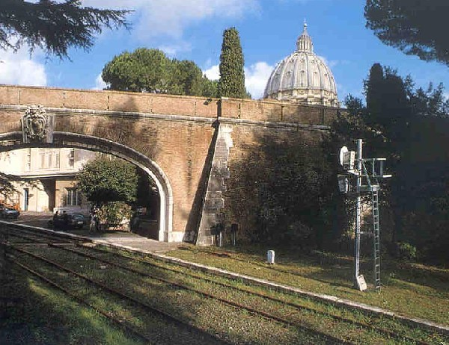
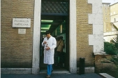
Особенности жизненного устройства Ватикана
Транспортное движение на узких улочках Ватикана не значительно. Ватиканские номера имеют только автомобили самого папы, кардиналов, высших светских сановников римской курии, а также личный транспорт граждан Ватикана. Частные автомашины духовных и светских сотрудников ездят с римскими номерами.
Бюджет государства ежегодно пополняется за счет доходов от туризма, церковных пожертвований со всего мира, доходов от размещения капиталов в иностранных банках, земельной аренды и продажи почтовых марок. Дополнительные доходы приносит чеканска собственной монеты и памятных медалей. В Ватикане есть свой вокзал. Кроме того, Ватикан имеет собственную радиостанцию, а с 1929 года издает газету "L'Osservatore Romano". Ватиканская аптека знаменита тем, что в ней есть все лекарства, какие только изготавливаются в мире.

Slide 6
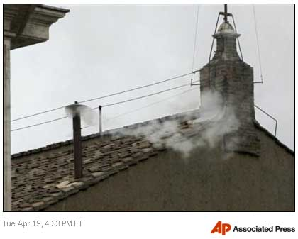
Белый дым
Сикстинская капелла обычно открыта для туристов и закрывается только в то время, когда в Ватикане идет процедура избрания нового папы римского коллегией кардиналов. По традиции, о результатах голосования извещает столб дыма от сжигаемых бюллетеней. Если решение не принято, то над капеллой вздымается черный дым, если же папа избран - белый. Цвет дыму придают особые вещества, добавляемые в жаровню.

Slide 7
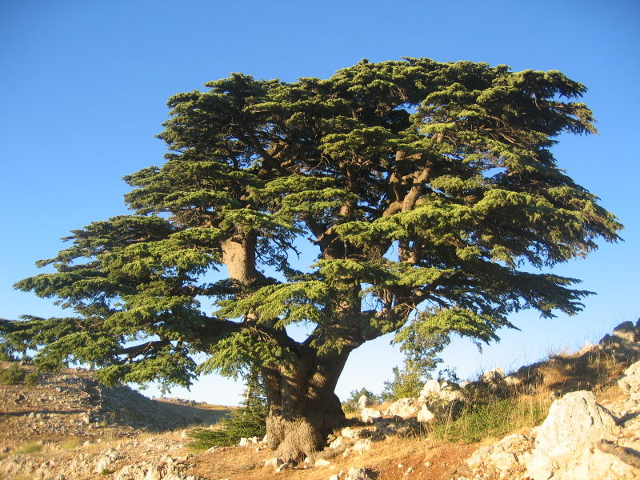
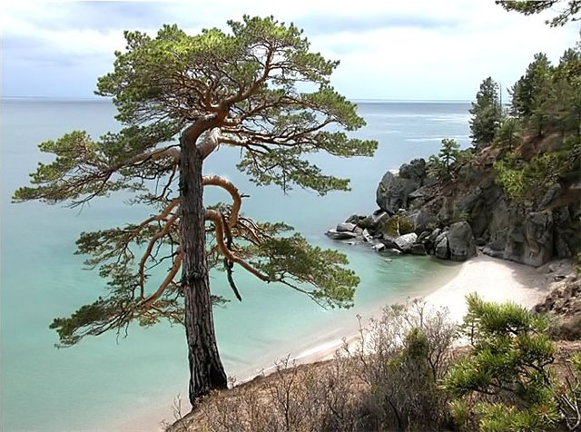
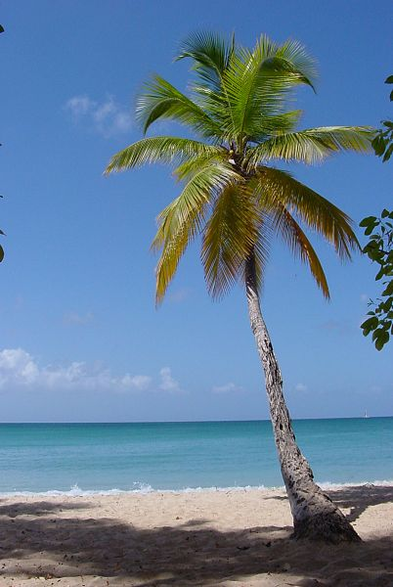
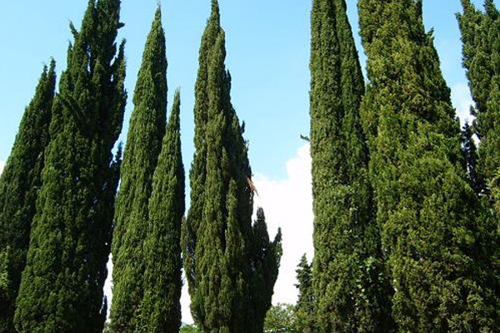
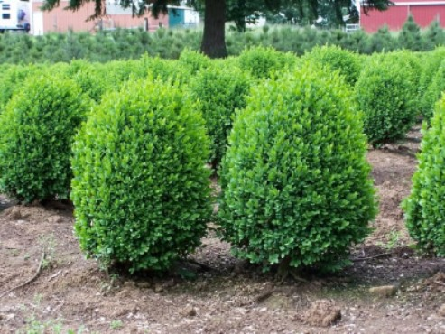
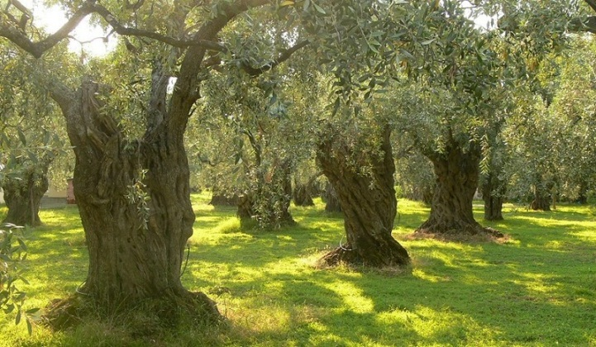
Флора Ватикана
В стране преобладает субтропическая растительность. Здесь располагается большое количество чудесных садов, а также на территории произрастают кедры, сосны, кипарисы, самшит, пальмы, оливы, магнолии, плющ.

Slide 8
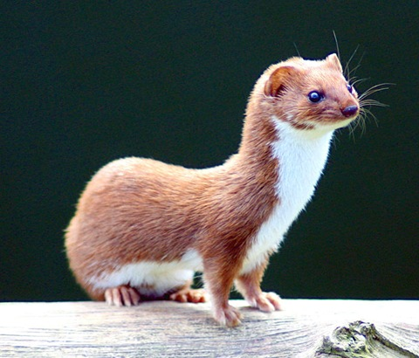
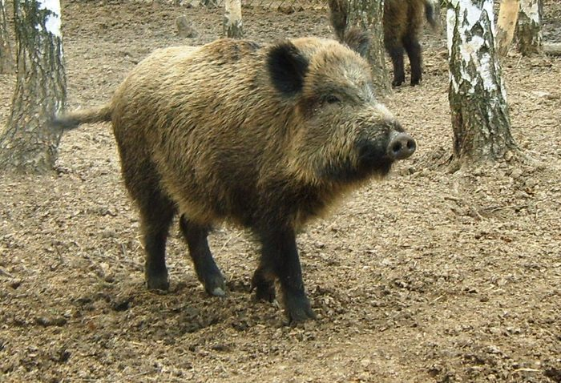
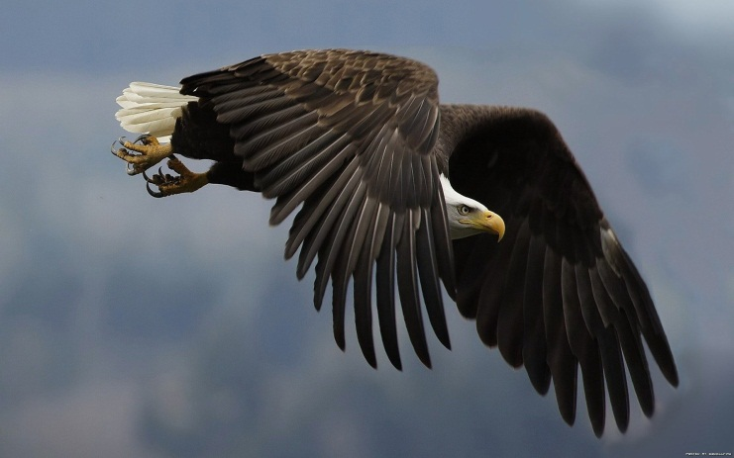
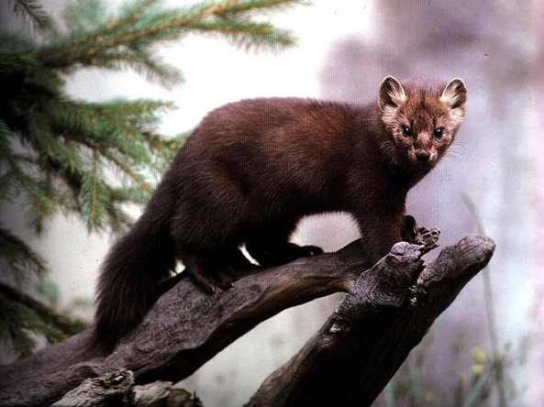
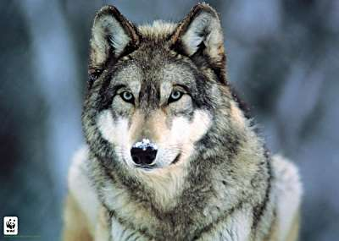
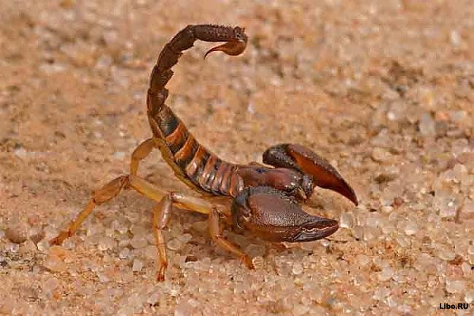
Фауна Ватикана
В стране распространены мелкие хищники, такие, как ласка, куница и грызуны, местами встречаются кабаны и волки. Среди пернатых водятся орлы, стервятники, куропатки, перепел. Много ядовитых змей и скорпионов, а также бабочек и жуков.

Slide 9
Спасибо за Внимание!

